Slide 1
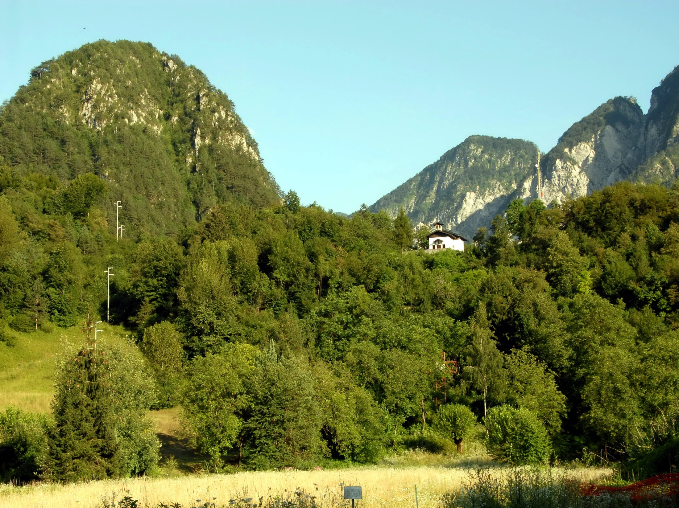
Forstwirt
Forstamt Brilon
Von Ben Hartmann u. Sam Kluge

Slide 2
Inhaltverzeichnis
Seite: Thema:
1 Forstamt Brilon
2 Ausbildung
3 Gehalt
4 Ausbildung zum Forstwirt
5 Arbeiten des Forstwirts
6 Arbeitszeiten im Forstamt
Brilon
7 Werkzeuge, Maschinen und
Kleidung
8 Waldgebiet Brilon
9 Verarbeitung des Holzes

Slide 3
Forstamt Brilon
Betriebsfläche
7746 ha
70 % Nadelholzanteil
30 % Laubholzanteil
Mitarbeiter: 28
Forstamtleiter: 1, Büroleiter: 1, Revierleiter: 6, Schreibkraft: 1, Forstwirte: 16, Lehrlinge: 3

Slide 4
Ausbildung und Gehalt
3 Jahre Lehre zum Forstwirt mit Ausbildung in forstwirtschaftlichen Betrieben und in der Berufsschule
Lehrgehalt:
1. Ausbildungsjahr: 530-630 €
2. Ausbildungsjahr: 570-680 €
3. Ausbildungsjahr: 640-730 €
Weiterbildung zum Forsttechniker, Forstwirtmeister oder Förster mit Studium sind möglich

Slide 5
Bruttogehalt
Forstwirt: 1700-2000 €
Revierleiter: 2200 €
Förster: bis 4500 €

Slide 6
Anforderungen
Benötigter Schulabschluss:
Realschulabschluss
Benötigte Fähigkeiten: körperliche Kraft, Maschinenfertigkeit, Spaß am Arbeiten im Freien

Slide 7
Arbeiten des Forstwirts
Holzbestand prüfen
Baumfällung und Holzrückearbeiten
Aufforstungsarbeiten
Wegebau
Wildacker bestellen

Slide 8
Arbeitszeiten im Forstamt Brilon
Im Sommer: 6:00-15:00 Uhr
Im Winter: 7:00-16:00 Uhr

Slide 9
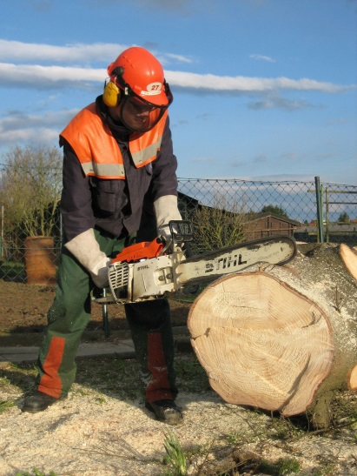
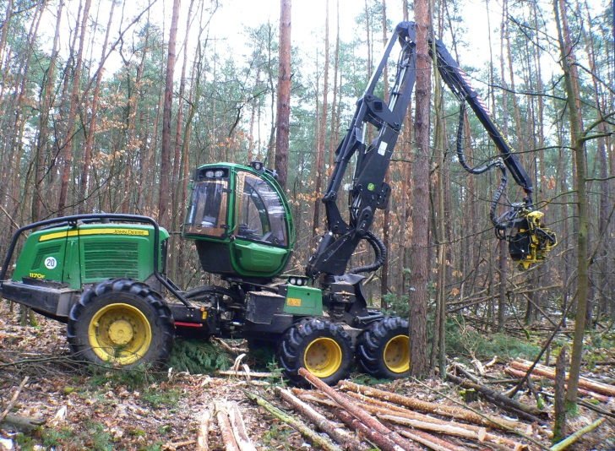
Werkzeuge, Maschinen und Kleidung
Kleidung:
Schnittschutzhose, Schnittschutzjacke, Stahlkappenschuhe, Handschuhe, Helm
Werkzeuge und Maschinen:
Kettensäge, Keile, Fällheber, Harvester

Slide 10
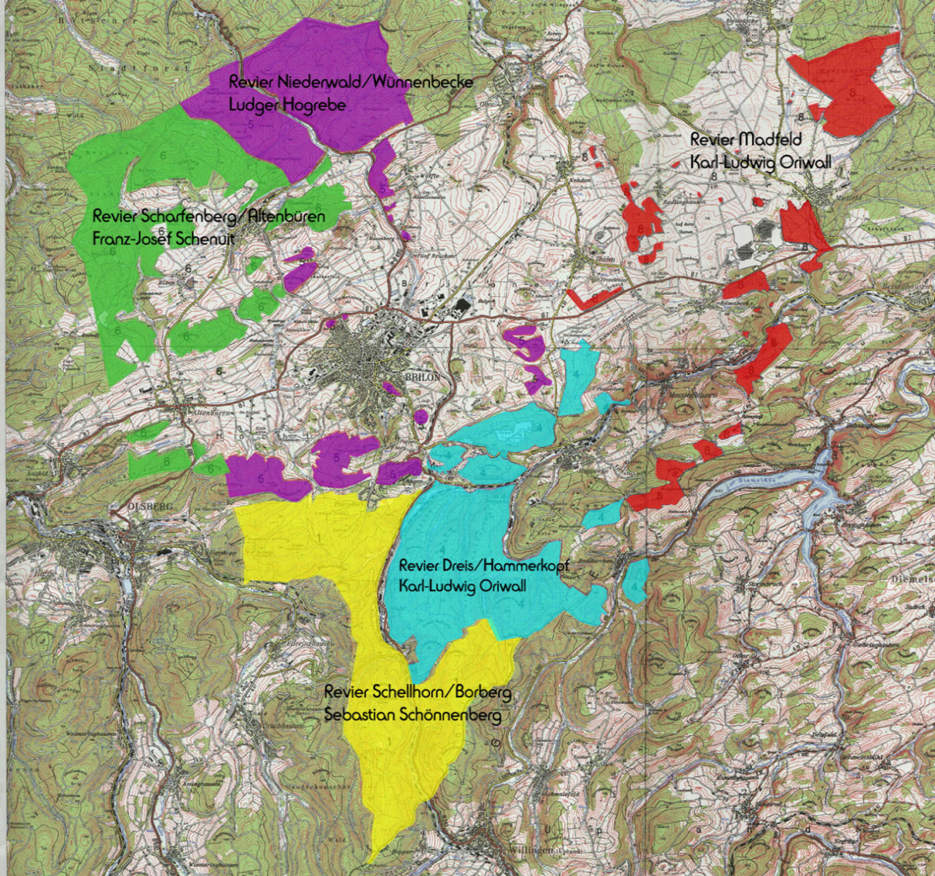
Waldgebiet Brilon
Schellhorn-Borberg:
1805ha
Dreis-Hammerkopf:
1813ha
Niederwald-Wünnenbecke:
1645ha
Scharfenberg-Altenbüren:
1714ha
Madfeld:
773ha

Slide 11
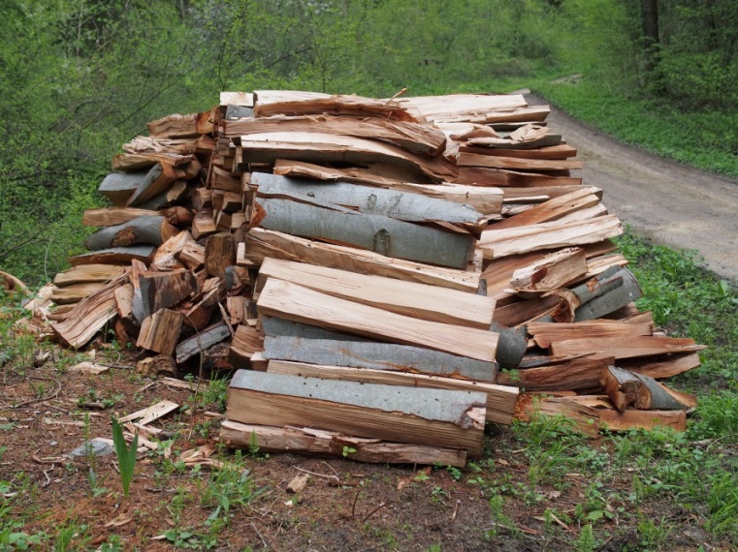
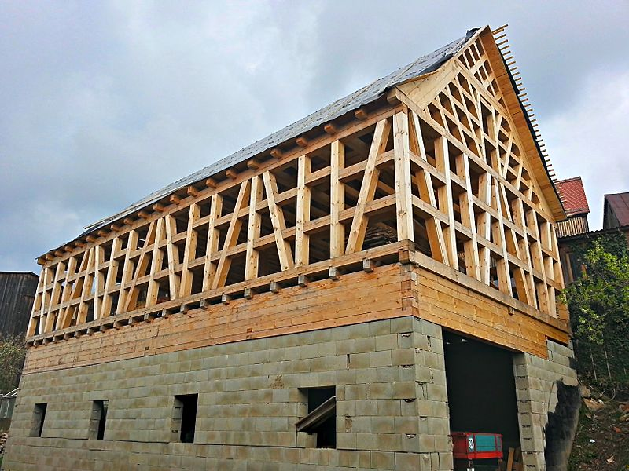
Verarbeitung des Holzes
Es wird zu Brettern, Balken, Brennholz, MDF-Platten (Mitteldichte Holzfaserplatte) verarbeitet
Auch für den Hausbau genutzt

Slide 12
ENDE
Wir hoffen es hat euch gefallen

